Slide 1
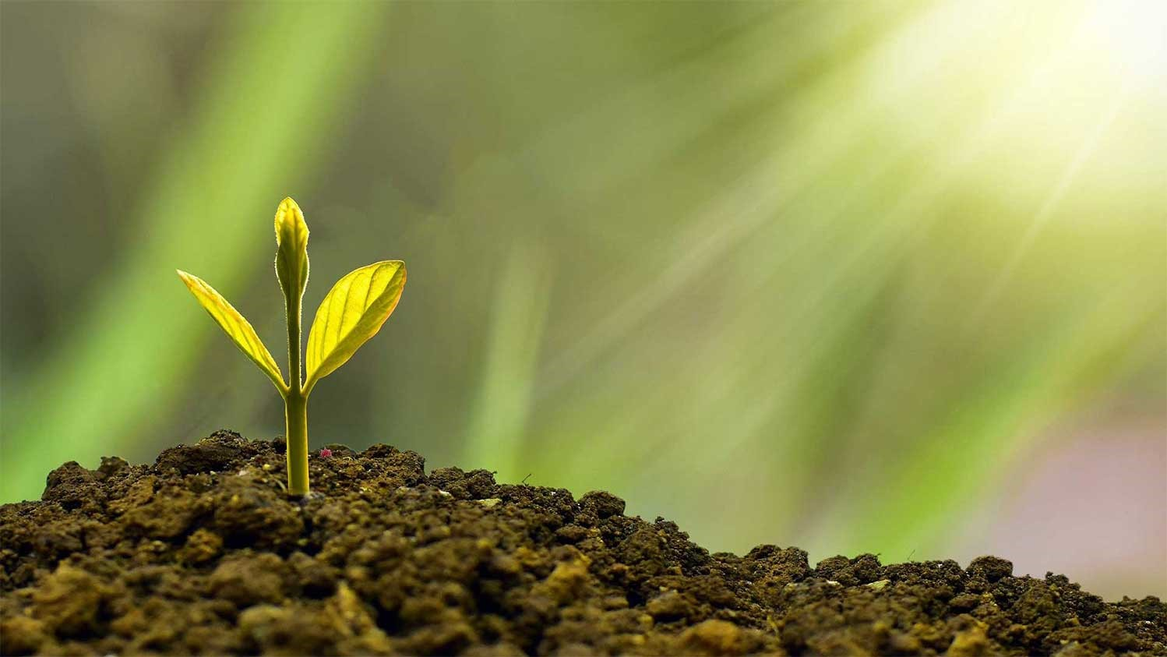
AGROMEUP
Une présentation faite par Équipe B

Slide 2
Sommaire
01
Notre histoire/Public visé
02
Notre application
03
Plan de développement
04
Stratégie commerciale
05
Analyse de la faisabilité

Slide 3
AGROMEUP
Agriculteurs
Apprenants

Slide 4
Public visé
Population déurbanisé
Population vieillissante
Population qui déménage à la campagne et qui souhaite s’y mettre ou qui souhaite planter pour le plaisir, ou qui sont en reconvertissement
Population qui cherche à s’y mettre et qui cherchent à se divertir
Professionnels de l’agriculture
Professionnels qui cherchent des conseils/cours dans certains domaines lesquels ils ne maîtrisent pas

Slide 5
Notre plateforme
Une plateforme éducative
Cours en ligne
Une plateforme de vente
Vente
Un lieu d’échanges
Forum
virtuel
Rencontre
Et peut-être éventuellement des rencontres ?

Slide 6
Plan de développement
Étape 1
Étape 2
Étape 3
Étape 4
Développement de la plateforme d’éducation
Rencontre avec des agriculteurs
Développement d’un forum
Service de vente
Étape 1
Développement d’une application web puis une application mobile
Étape 2
Échanges avec les agriculteurs pour alimenter notre plateforme
Étape 3
Développement d’une rubrique dédié aux échanges entre utilisateurs
Étape 4
Développement d’une service de ventes de grains/d’outils facilitant les achats des apprenants

Slide 7
Stratégie commerciale
Système d’abonnement
Avantages liés à l’abonnement
Maintenance de la plateforme
Redevance aux agriculteurs

Slide 8
Stratégie commerciale
Plan de financement :
Étape 3
Réinvestissement perpétuel du revenu
Étape 2
Revenus générés par la plateforme
Étape 1
AGROMEUP
Capital de base

Slide 9
Analyse faisabilité : SWOT
Nos faiblesses
Nos points forts
Part de marché faible lors du départ
En distanciel
Interactivité, encourager l’échange
Public visé large
S
W
STRENGTHS
WEAKNESS
SWOT
O
T
Nos opportunités
OPPORTUNITY
THREATS
Désurbanisation progressive de la population urbaine
Population viellissante qui cherche à se divertir en restant active
Nos menaces
Concurrences directes déjà établies

Slide 10
Merci pour votre attention !

Slide 11
Stratégie marketing
Journée Agriculture/Forums
Bouche à oreille
Publicité
AGROMEUP

